Slide 1
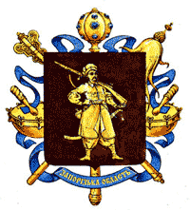
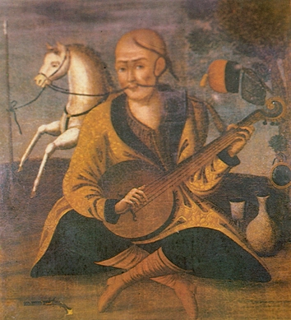
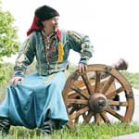
Виникнення
козацтва

Slide 2
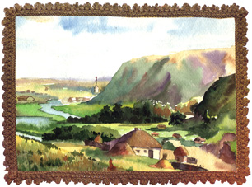
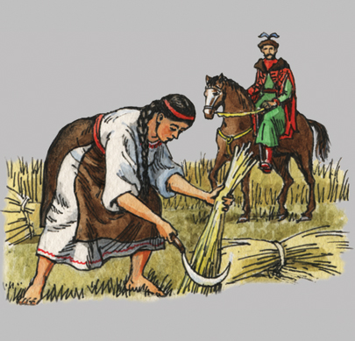
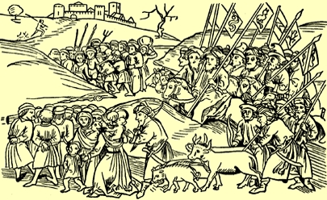
ПРИЧИНИ ВИНИКНЕННЯ УКРАЇНСЬКОГО КОЗАЦТВА
Грабіжницькі походи кримських
орд та султанських військ і
нездатність влади організувати
надійний захист.
Посилення соціального
і національно- релігійного
гноблення.
Поширення панщини та
запровадження
кріпацтва спонукали українських
селян до масових утеч.

Slide 3
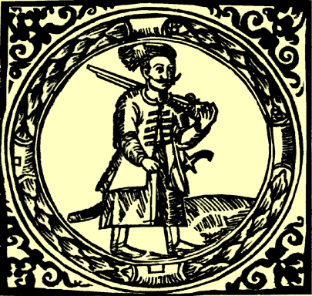
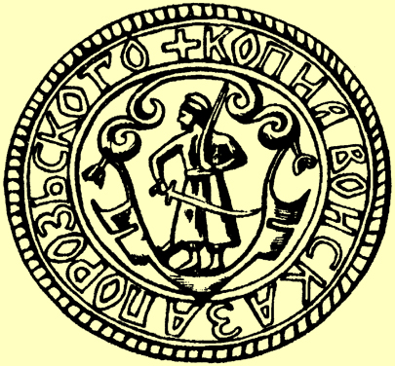
Що означає
слово "козак"
Турецькою мовою
слово “козак” означає бурлака,забіяка.
У мовах тюркських народів
це слово означає вільну озброєну
людину, що несе прикордонну
вартову службу.
Польський автор:
Від слова “коза”;
козаки були жвавими і
витривалими, як кози.
Польський автор:
Від найменування легендарного
отамана, що з давніх часів
успішно боровся з татарами
“козак”-людина, яка живе за
військового промисла,
вільна людина

Slide 4
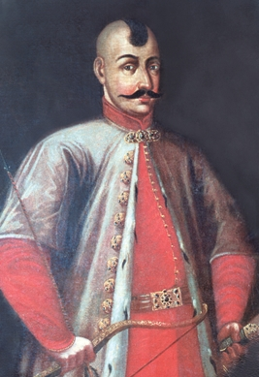
Дмитро Вишневецький походив із давнього українського князівського роду. Вперше згадується в джерелах під 1545 р. Замолоду покинув батьківський дім задля лицарської слави. Рано виявив неабиякий хист полководця: вже 1550 р. король Сигізмунд-Август призначив його старостою черкаським і канівським. Потім він отримав посаду прикордонного стражника на Хортиці. Там, на Малій Хортиці, за його ініціативою запорожці збудували фортецю, яка стала військовою базою козацтва на пониззі Дніпра. Протягом 1556 р. організував численні походи запорожців у володіння кримського хана і на турецькі фортеці. Згодом був запрошений до Москви і як московський воєвода здійснював походи на татар. Останній похід Дмитра Вишневецького розпочався влітку 1563 р. Із загонами козаків князь рушив до Молдавії. Там потрапив у полон і невдовзі був переданий туркам. Народна пам'ять береже про князя-звитяжця численні легенди, перекази, пісні, у яких він діяв під іменем Байди.

Slide 5
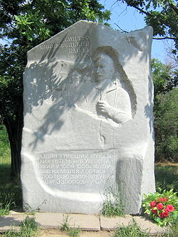
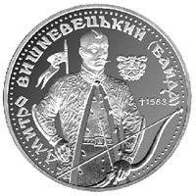
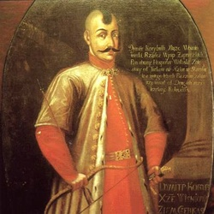
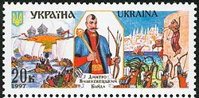
Пам”ятник Д.Вишневецькому на Хортиці

Slide 6
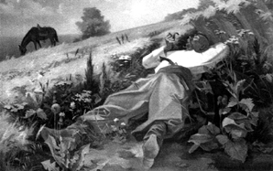
1489р.-козаки супроводжували
поляків в поході проти татар
1492р.-татарський хан
скаржився литовському князю,
що укр. козаки напали на
турецькмй корабель
Перші згадки
про козаків.
*Ухідники
Міщани, селяни, бояри.
Козаками могли стати вихідці
з різних верств населення Хоча
в ряди козаків вливалися і
поляки, білоруси,росіяни,
молдавани, навіть татари.
Проте більшість складали українці.
Джерела
козацтва

Slide 7
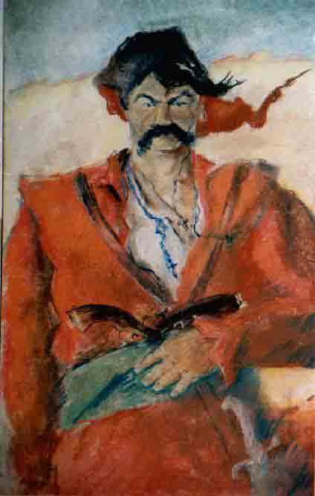
За описом сучасників козаки були більшою частиною росту середнього, плечисті, ставні, міцні,сильні, на вид повнолиці, округлі і від літньої і степової спеки смугляві. З довгими вусами на верхній губі, з розкішним оселедцем, або чуприною, на тімені, у смушковій гострій шапці на голові, вічно з люлькою в зубах, справжній запорожець завжди дивився якось похмуро, униз ,спідлоба, сторонніх зустрічав спершу непривітно, відповідав на питання дуже неохоче, але потім помалу зм’ якшувався, обличчя його поступово приймало веселий вид, живі проникливі очі загорялися блиском вогню, і вся його фігура дихала мужністю, молодецтвом, заразливою веселістю і незрівняним гумором. “Запорожець”не знав ні “цоб” ні “цабе”, відтого був здоровий, вільний від хвороб, помирав більше на війні, ніж вдома.
Д.І.Яворницький “ Історія Запорізьких козаків”

Slide 8
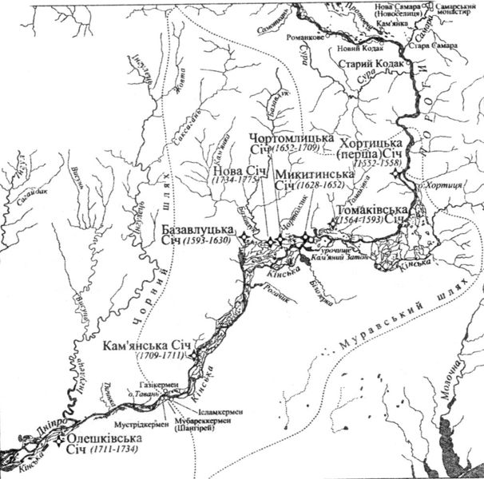
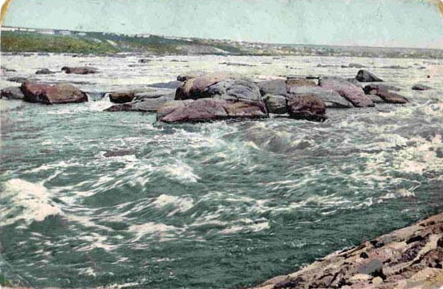
Відомо вісім дніпровських січей.
Від 60-х рр. XVI ст. по 1593 р. Запорозька Січ розташовувалася на острові Томаківка, у 1593-1638 рр. - на острові Базавлук, у 1638-1652 рр. - на Микитиному Розі, у 1652-1709 рр. - на річці Чортомлик, у 1709-1711 і 1730-1734 рр. - на річці Кам'янка, у 1711-1728 рр. - в Олешках, у 1734-1775 рр. - на річці Підпільна (Нова Січ).
Перша розташовувалася на острові Мала Хортиця (нині на території міста Запоріжжя). Вона була зведена 1556 р. українським православним князем Дмитром Вишневецьким і слугувала військовою базою козацтва на пониззі Дніпра.
Звідси протягом 1556 р. було організовано численні походи запорожців у володіння кримського хана й на турецькі фортеці. Одначе восени 1557 р. запорозьку фортецю зруйнували кримські татари.

Slide 9
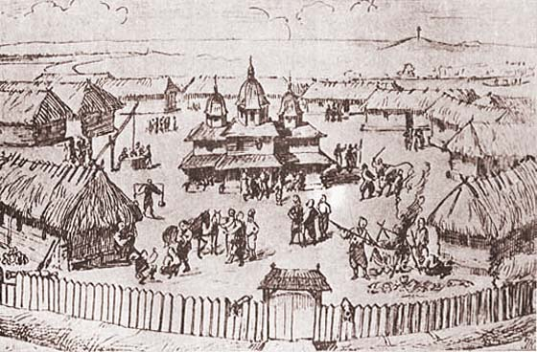
Запорізька Січ
Канцелярія
Церква
Курені
Майстерні
Укріплення

Slide 10
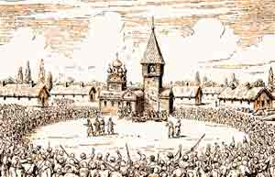
Політичний устрій
Війська Запорозького
Козацька Рада
Збиралася три рази на рік, а також,у разі потреби, будь-який козак
міг вимагати скликання Ради
Вирішувала питання
Про звільнення
Гетьмана та
старшини
Про війну
та мир
Про відносини з
Іншими
державами
Про відносини з
Іншими
державами
Про розподіл землі
Про покарання
винних

Slide 11
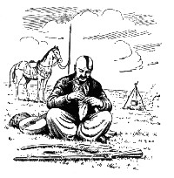
Утворення держави
Протягом XVI – XVIII ст. Запорозька Січ мала ознаки держави: вона контролювала величезну територію степової України, мала свій уряд, військово-адміністративний устрій, власний суд, самостійні дипломатичні відносини з іншими країнами.
!
!
Територія козацької держави називалася Землями Війська Запорозького або Вольностями Війська Запорозького й простягалася від Південного Бугу на заході до Кальміусу в Надазов`ї на сході. На півночі її межа пролягала по річках Орелі (на Лівобережжі) та верхів'ях Інгулу й Інгульця (На Правобережжі).
!
Уся повнота влади в козацькій державі належала Січовій (Військовій) Раді, яка обирала козацьку військову старшину.

Slide 12
Управління Запорозькою Січчю.
КОЗАЦЬКА РАДА
Курінні
отамани
Гетьман
( кошовий отаман )
Військова
старшина
Реєстрова
старшина
Запорозький
Кіш ( Січ )
38 куренів
Обозний
Писар
Суддя
Осавули(2)
Територіальні
реєстрові
полки
Військо ( полки, сотні, десятки)
Полковники, сотники,
десятники ( отамани)

Slide 13
СІЧОВА ВІЙСЬКОВА СТАРШИНА
Відала всіма військовими,
адміністративними, судовими і навіть духовними справами
Війська Запорозького Низового
Перначий-утримувач та
охоронець клейнодів
Кошовому атаману
належала
вища військово-адміністративна
та судова влада на Січі.
Військовий суддя –
друга після кошового
особа у владній ієрархії Січі
Військовий писар
відав усім діловодством
Обозний-відповідав
за артилерію
Осавул
слідкував за порядком у Січі.

Slide 14
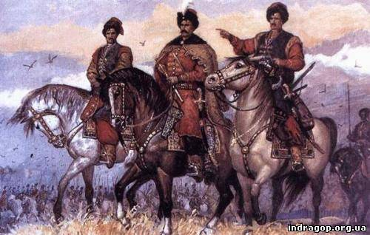
Обов’язки козацької старшини
Обозний – керував артилерією.
Писар – очолював військову канцелярію й відав усім діловодством Січі.
Суддя – чинив суд.
Осавули– порученці гетьмана.
Гетьман ( кошовий отаман ) – наділявся вищою судовою та виконавчою владою, був Головнокомандуючим Війська запорозького.

Slide 15
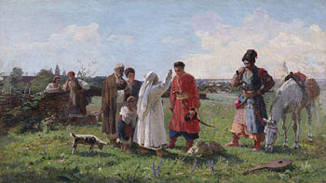
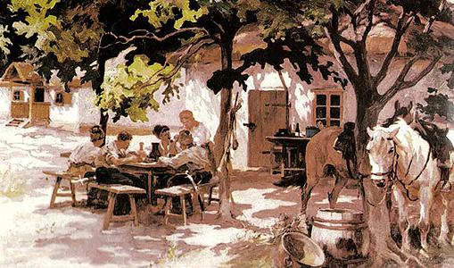
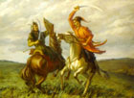
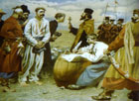

Slide 16
КОЗАЦЬКА СИМВОЛІКА
Герб Війська Запорозького - постать козака, озброєного мушкетом і шаблею, - виник у другій половині XVI ст. Законної сили він набрав за короля Стефана Баторія 1578 р. Але й попередні козацькі формування, напевно, мали власну символіку. Щоправда, відомості про неї до нашого часу не дійшли. Згаданий герб уперше зображено на печатці Війська Запорозького 1595 р., за гетьманування Григорія Лободи. Упродовж усього існування козацтва цей головний символ залишався незмінним. Він зображався на головних печатках Війська Запорозького та Гетьманщини, на прапорах, портретах, іконах, у рукописах і друкованих виданнях.

Slide 17
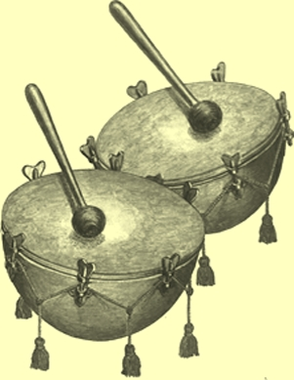
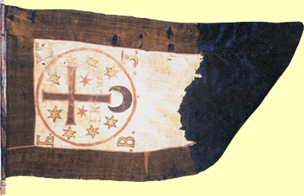
Козацькі клейноди
Відзнаки та атрибути влади.
Литаври-мідні або срібні півкулі з напятою на них шкірою, з деревяними паличками для ударів по шкірі та одержання звуків.
Корогви-різнокольорові прапори із зоображенням святих, хрестів, зброї

Slide 18
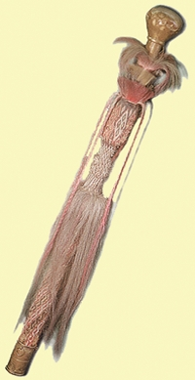
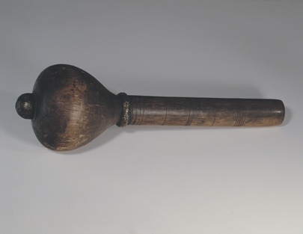
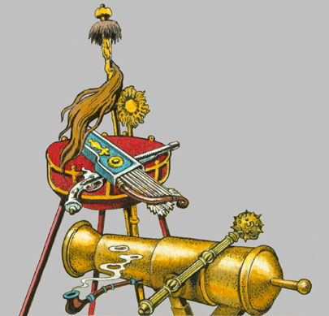
Булава-вид зброї, що являє собою металевий стрижень з кулею на кінці.
Печатка-її відбитком скріплювали найважливіші документи
Бунчук-мідна або золочена куля на деревяному держалні із прикріпленим до нього пучком кінського волосся.

Slide 19
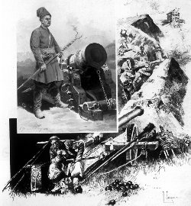
Військова справа
Військова справа козаків досягло високого рівня. Армія козаків була однією з найбільш боєздатних у Європі.Козаки досконало володіли усіма відомими в той час видами зброї, а також прийомами ведення бойових дій.Це не раз допомагало їм здобувати перемоги в битвах з татарами і турками

Slide 20
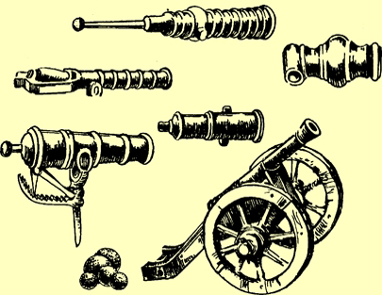
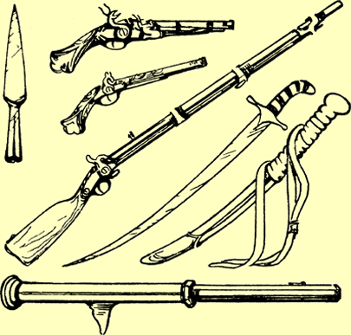
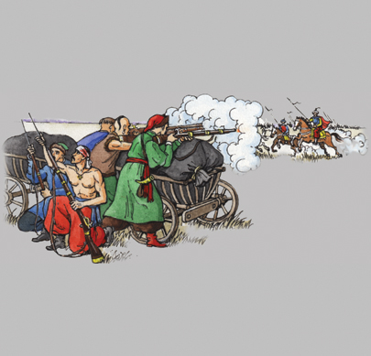
Козацькі гармати, мортири та ядра
Козацька зброя

Slide 21
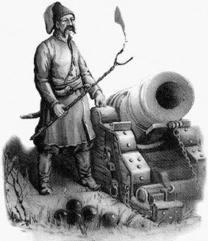
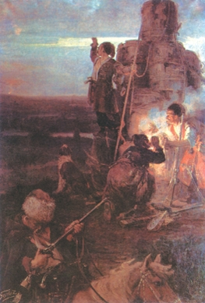

Slide 22
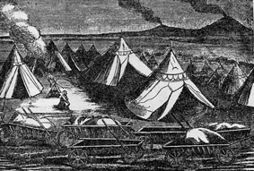
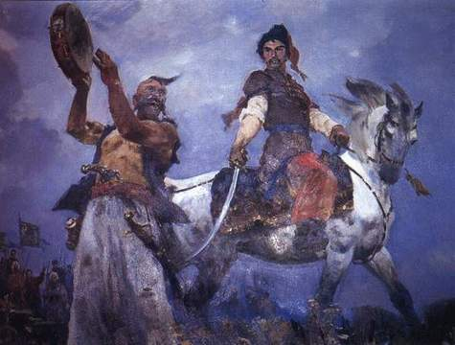
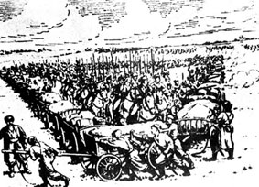
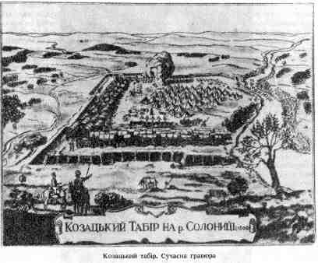

Slide 23
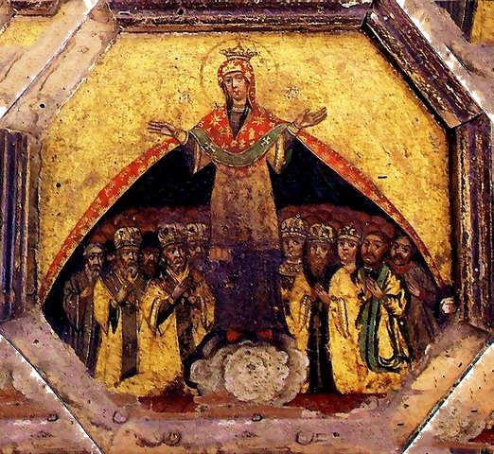
Іконопис козацької доби
Ікона Покрови Богородиці
з аналою Покровської церкви Підпільненської Січі.
Кінець XVII — початок XVIII ст.

Slide 24
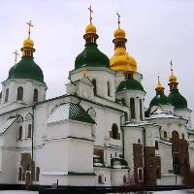
Князь Ярослав Мудрий після перемоги над печенігами у 1036 р. із вдячності Богові та його Матері будує величний собор Св. Софії і храм Благовіщення на Золотих воротах, у якому в 1037р. офіційно проголошує Пресвяту Богородицю заступницею
і покровителькою нашого народу.

Slide 25
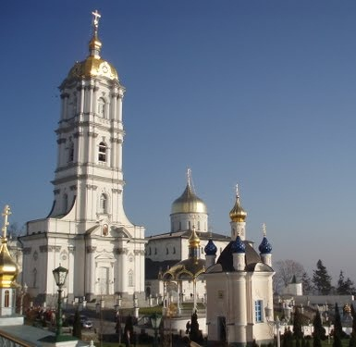
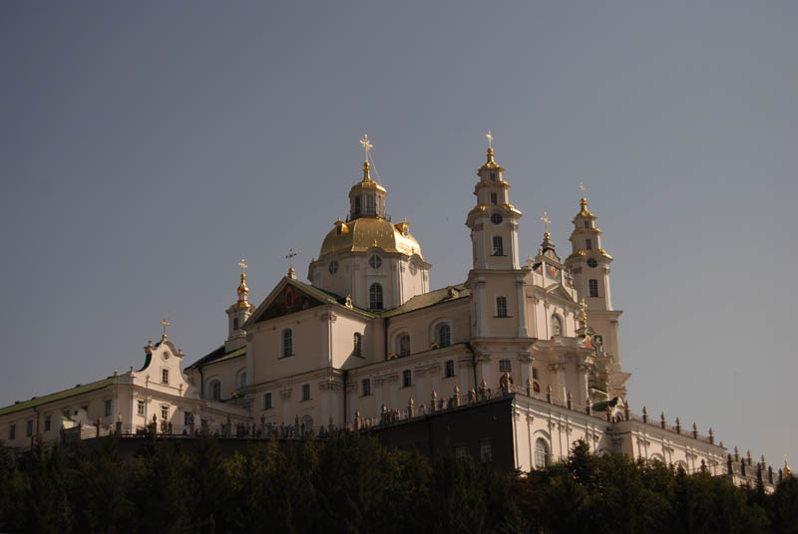
Духовна твердиня українського народу — Почаївська Святоуспенська Лавра, подібно до Константинополя, завдячує своєму чудесному порятунку в 1675 році від турецької навали Пресвятій Богородиці. Ревна молитва монахів монастиря і вірян була почута Владичицею, і вона з’явилася над монастирською церквою, заслонивши своїм омофором монастир. Цю чудесну подію увіковічнила народна пісня на честь Покрови Божої Матері «Ой зійшла зоря вечеровая, над Почаєвом стала».

Slide 26
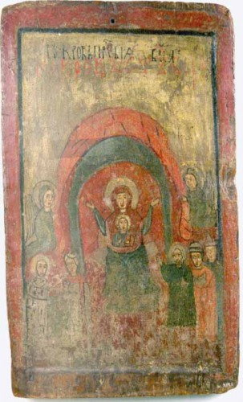
Для козаків свято Покрови було найбільшим святом. Цього дня
у козаків відбувалися вибори нового отамана. Наші лицарі вірили, що свята Покрова охороняє їх, Пресвяту Богородицю вважали своєю закупницею
і покровителькою. На Запорожжі
в козаків була церква Святої Покрови. Відомий дослідник звичаїв українського народу Олекса Воропай писав, що після зруйнування Запорозької Січі
в 1775 році козаки, що пішли за Дунай на еміграцію, взяли із собою образ Покрови Пресвятої Богородиці.
Давня «Східногалицька» ікона Покрова Пресвятої Богородиці

Slide 27
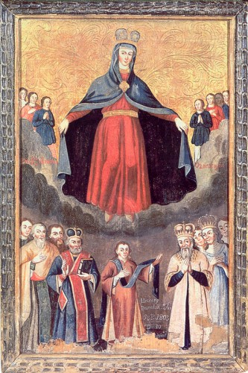
Козаки настільки вірили
в силу Покрови Пресвятої Богородиці і настільки щиро
й урочисто відзначали свято Покрови, що впродовж століть в Україні воно набуло ще й козацького змісту та отримало другу назву — Козацька Покрова.
Віднедавна свято Покрови в Україні відзначається ще й як день українського козацтва.
Ікона поч. ХІХ ст. з Богородчанського району, Івано-Франківщина

Slide 28
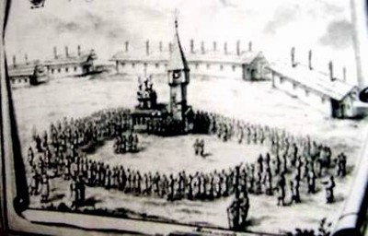
Особливе місце в житті запорозького козацтва посідала православна церква, яка була важливим об’єднавчим фактором. Її головний осередок — Січова Святої Покрови Божої Матері церква, була під особливою опікою як кошової старшини, так і всього Війська Запорозького. Вони вкладали значні кошти не тільки в її будівництво, але й в інші козацькі храми на землях Запорожжя, на їх внутрішнє оздоблення, на придбання культових предметів.
Козацька рада на Запорозькій Січі біля Січової Святої Покрови Божої Матері церкви, де зберігалася в середині ХVIII ст. ікона-ставротека.

Slide 29
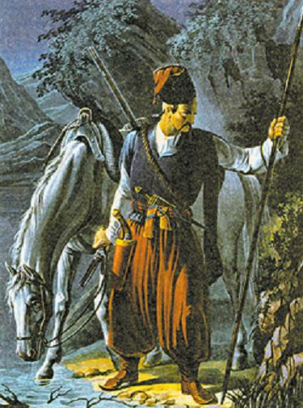
Козацький побут
Незвичайно барвне і різнородне було щоденне козацьке життя.
Запорожці брили цілу голову й залишали тільки одну чуприну над лобом, оселедець; як ця чуприна вир'остала велика й довга, що аж заслонювала очі, то козак закладав її за вухо. Бороди не брили, а вусів не підстригали, але намазували чимнебудь і закручували вгору до очей; а як у котрого виросли дуже довгі вуса, то закручував їх і закладав аж за вуха - "це ставили собі за особливу козацьку славу і честь".

Slide 30
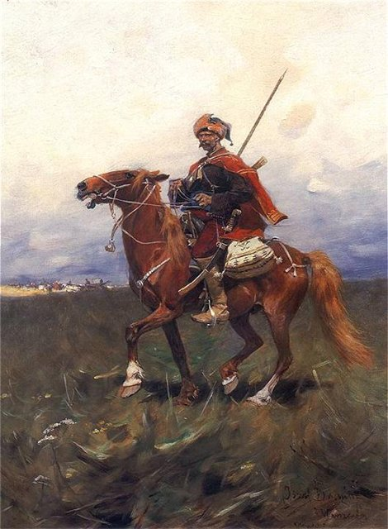
Здоровилися запорожці також на свій спосіб. Виберуться, бувало, в гості до чийого куреня або зимовика, то ще сидячи на конях, гукають: "Пугу, пугу, пугу!" - тричі, раз за разом. Господар загляне через віконце і відповість двічі: "Пугу, пугу!" Тоді гість відзивається: "Козак з лугу!", а господар через віконце: "Повішайте там, де й наші" - тобто вяжіть коні до ясел і просимо до хати; тоді вибігають господарські хлопці і ведуть коней до стайні. Гості входять до хати, хрестяться до ікон і говорять господареві: "0таман, товариство, ваші голови!", і кланяються. Господар відклонюється і відповідає: "Ваші голови, ваші голови! Прошу пани-молодці сідати". І тоді вже гостяться. Коли ж уже полагодили своє і від'їжджають, то прощаються: "Спасибі, батьку, за хліб і за сіль, пора уже по куріням розїзжаться до домівки; просимо, батьку і до нас, коли ласка, і оставайтесь здорові і "Господар відповідає: "Пращайте і вибачайте, пани-молодці, чим богаті, тим і раді, просимо не погніватися".

Slide 31
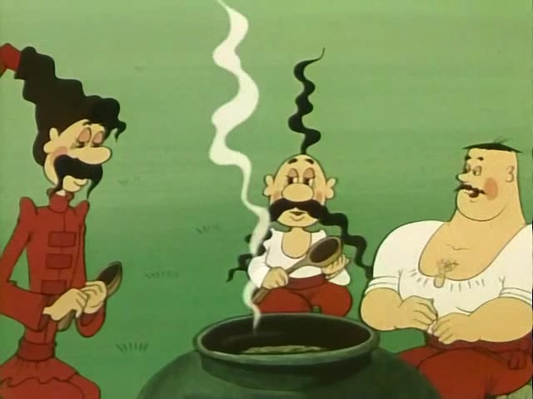
Запорожці славилися веселістю й охотою до шуток і насмішок. Особливо ж любили вигадувати прізвища товаришам; такого, ;що спалив з необережности курінь, називають Палієм, того, що розкладав вогонь над водою, звали Паливодою, такому, що' проти звичаю варив кашу, давали імення Кашки або Кошовара і так само пішли призвища Горбач, Малюта, Склизький, Черепаха, Гнида, Качало, Корж... Запорожці знали оцінити й чужий дотеп. Приходить козак до чужого куріня і бачить, що козаки вечеряють, тоді говорить їм: "Хліб та сіль, пани-молодці!" А вони йому: "їмо, та свій, а ти у порога постій". Але він не погоджується: "Ні, братці, давайте і мені місце", і витягає зараз свою ложку і ложечника і сідає разом з ним. Тоді господарі похвалять: "0т, козак догадливий! Вечеряй, братчику, вечеряй!"

Slide 32
Культурне життя. Освіта
Порівняно з Росією освіта в Гетьманщині досягнула високого рівня. За даними у 1740-х роках існувало 866 початкових шкіл, де в обсязі трирічного курсу викладалися основи читання та письма. Ця структура різко відрізнялася від освіти на Правобережжі, де більшість шкіл контролювали єзуїти, а польська початкова освіта для українських селян була практично недоступною. Це й було однією з причин незначної ролі, яку відігравало Правобережжя в культурному житті України тієї доби.
Щодо середньої освіти, то Лівобережжя могло похвалитися колегіями у Чернігові, Переяславі та Харкові. Головним осередком вищої освіти була Києво-Могилянська академія, яка отримала цей статус у 1701р. Завдяки фінансовій підтримці Мазепи вона стала одним із провідних культурних центрів православного світу. Серед її викладачів були такі світила, як Йосафат Кроковський, Стефан Яворський та Феофан Прокопович. Побудована за суворими правилами 12-річна програма навчання в академії користувалася таким високим авторитетом, що російські правителі заповзято вербували її викладачів і випускників, пропонуючи їм найвищі в імперії церковні та урядові посади.

Slide 34
Феофан Прокопович
Стефан Яворський

